Slide 1
在前面的课程中，我们讨论了随机变量及其分布，如果知道了随机变量 X 的概率分布，那么 X的全部概率特征也就知道了.
然而，在实际问题中，概率分布一般是较难确定的. 而在一些实际应用中，人们并不需要知道随机变量的一切概率性质，只要知道它的某些数字特征就够了.

Slide 2
例如：
考察一射手的水平, 只需要看他的平均环数是否高, 以及他击中点的范围是否小, 即数据的波动是否小.
考察一台测量仪器的好坏, 需要看所测结果的平均值，也要看测量的结果是否集中，即每次测量值与平均值的偏离程度是否小。
由上面例子看到，与随机变量有关的某些数值，虽不能完整地描述 随机变量，但能清晰地描述其某些方面的重要特征 , 这些数字特征在理论和实践上都具有重要意义.

Slide 3




第四章 随机变量的数字特征
§1 数学期望
§2 方差
§3 协方差和相关系数
§4 矩、协方差矩阵

Slide 4
§4.1 数学期望
一、数学期望的概念
二、随机变量函数的数学期望
三、数学期望的性质
四、几种重要分布的数学期望

Slide 5
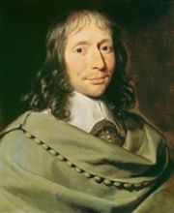
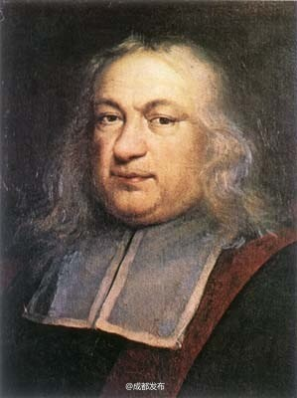
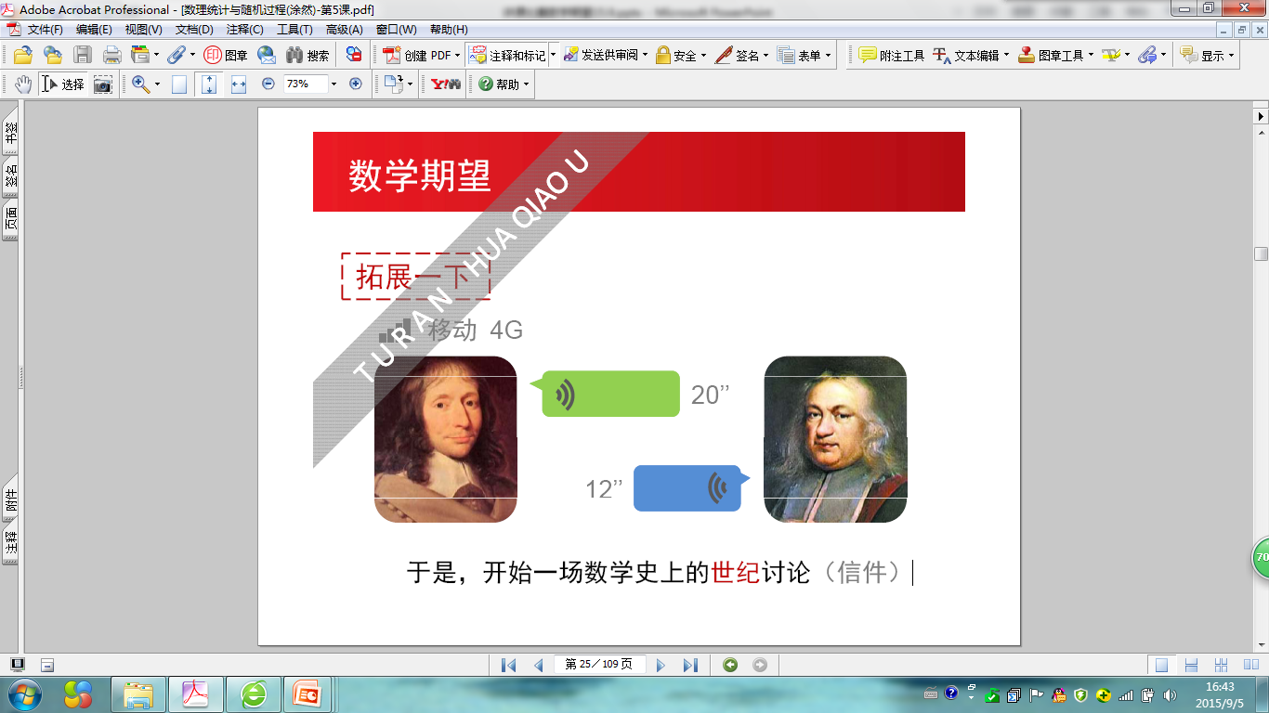
一、数学期望的概念
1. 研究内容及背景
1654年，赌徒德梅勒向数学家Pascal提出这样一个问题：
甲、乙两人赌技相同，每局无平局，各出赌资50法郎。规定先赢3局者得全部赌金。当甲赢了2局，乙赢了1局时，赌博被迫终止。问如何分赌金？
Pascal
Fermat
Notes:
数学期望概念溯源

Slide 6
4
Fermat的想法：
甲赢
乙赢
假设继续赌下去……
5
甲赢
乙赢

Slide 7
两人最终获胜的概率为
4
甲：
乙：
甲赢
乙赢
两人拿到赌金的分布律为
5
甲 | 0 | 100
p | 25% | 75%
甲赢
乙赢
乙 | 0 | 100
P | 75% | 25%

Slide 8
最终两人“期望”所得应为
4
甲： 0×25% + 100×75% = 75
乙： 0×75% + 100×25% = 25
甲赢
乙赢
两人拿到赌金的分布律为
5
甲 | 0 | 100
p | 25% | 75%
甲赢
乙赢
乙 | 0 | 100
P | 75% | 25%
Notes:
这种分法的合理性在于不仅考虑了已产生的情况并且包括了对再赌下去的“期望”，数学期望代表人们对未来的预期。

Slide 9

2. 离散型随机变量的数学期望
引例 （射击问题）
设某射击运动员在同样的条件下射击100次，命中环数与次数如下：
命中环数 k | 8 | 9 | 10
命中次数 | 15 | 40 | 45
试求该运动员命中环数的平均值？

Slide 10
解 平均命中环数
总命中环数
射击次数
命中环数 k | 8 | 9 | 10
命中次数 | 15 | 40 | 45
命中环数 k | 8 | 9 | 10
命中次数 | 15 | 40 | 45
频率

Slide 11
数学
期望
平均命中环数
频率
概率
命中环数的平均值：以概率为权重对命中环数的加权平均值

Slide 12
问题：当随机变量X的取值为可列无限时，如何求X的平均值？
若随机变量X 的分布率为
猜想： X 的平均值为
新问题：（1）这个无穷级数收敛吗？
（2）任意改变求和顺序和唯一吗？

Slide 13
定理：绝对收敛级数经改变项的位置后构成的级数也收敛，且与原级数有相同的和（即绝对收敛级数具有可交换性）.
定义1
设 X 为离散随机变量其分布为
若无穷级数
数学期望 (Mathematical
绝对收敛，
则称其和为X的
Expectation)，简称期望或均值，记作 E( X ), 即
注：离散型随机变量的数学期望是一个绝对收敛的级数的和。

Slide 14
例1
甲乙两人射击，他们的射击水平由下表给出
X：甲击中的环数
Y：乙击中的环数
试问哪个人的射击水平较高？
解 甲乙的平均环数可求得：
因此，从平均环数上看，甲的射击水平要比乙的好。

Slide 15
思考：彩票发行，数额巨大，其实质如何呢？
例2
发行彩票100万张，每张5元. 设头奖5个，
奖金31.5万；一等奖95个，奖金各5000元；二等奖900
个，奖金各300元；三等奖9000个，奖金各20元，试
算下每张彩票的期望所得
分析：
设每张彩票的所得为随机变量 X，
可得
分布律

Slide 16
分布律
结论：天上不会掉馅饼

Slide 17

单选题
1分
再如:考试中经常碰到单选题，四个选项，选对3分，选错了扣1分，放弃不得分也不扣分，没有任何线索的情况下，做出何种选择所得均分的大？
A
猜
B
放弃
C
猜、放弃一样大
提交

Slide 18
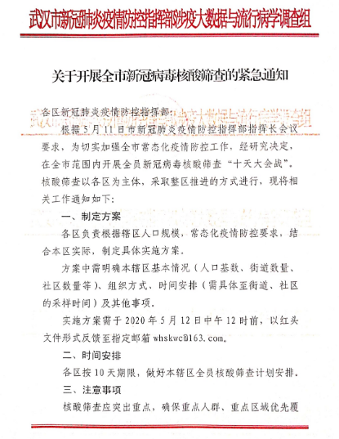
2020年5月11日，武汉市新冠肺炎疫情防控指挥部涉疫大数据与流行病学调查组下发《关于开展全市新冠病毒核酸筛查的紧急通知》（下称“紧急通知”），其中通知武汉各区新冠肺炎疫情防控指挥部：经研究决定，在武汉全市范围内开展全员新冠病毒核酸筛查“十天大会战”。各区按10天期限，做好本辖区全员核酸筛查计划安排。

Slide 19
例3（检验问题）
为了某疾病普查，对大规模人群(N个人) 进行采血化验，
假设每人化验呈阳性的概率为 p，且各人的化验结果相互
独立。有两种方法：
方法1：逐人采血化验，需N次；
方法2：k人一组，将血液混合后化验，当呈现阳性时，再对
这k个人的血液逐一化验。
试说明当 p较小时，选取适当的k，按照第二种方法可以
减少化验次数。

Slide 20
解：设各个人化验呈阴性的概率为
因而 k个人混合血呈阴性的概率为
呈阳性的概率为
设k人一组时，组内人均化验次数为随机变量X，其分布律
则X的数学期望为
X

Slide 21
则X的期望为
因此只要
就可减少验血次数，而且还可适当选择 k使其达到最小。
k | 2 | 3 | 4 | 5 | 8 | 10 | 30 | 33 | 34
E(X) | 0.690 | 0.604 | 0.594 | 0.610 | 0.695 | 0.751 | 0.991 | 0.994 | 1.0016
p = 0.1 当k = 4时取到最小值，此时为最佳分组方法。

Slide 22
例如，具体有 p = 0.1 ，q=0.9，可解出当k = 4时
取到最小值，此时为最佳分组方法。
若N=1000，则按第二种方法，仅需
即平均可减少40%的工作量。
不同发病率 p 时的最佳分组人数k₀及其E(X)
p | 0.14 | 0.10 | 0.08 | 0.06 | 0.04 | 0.02 | 0.01
k₀ | 3 | 4 | 4 | 5 | 6 | 8 | 11
E(X) | 0.697 | 0.594 | 0.534 | 0.466 | 0.384 | 0.274 | 0.205

Slide 23
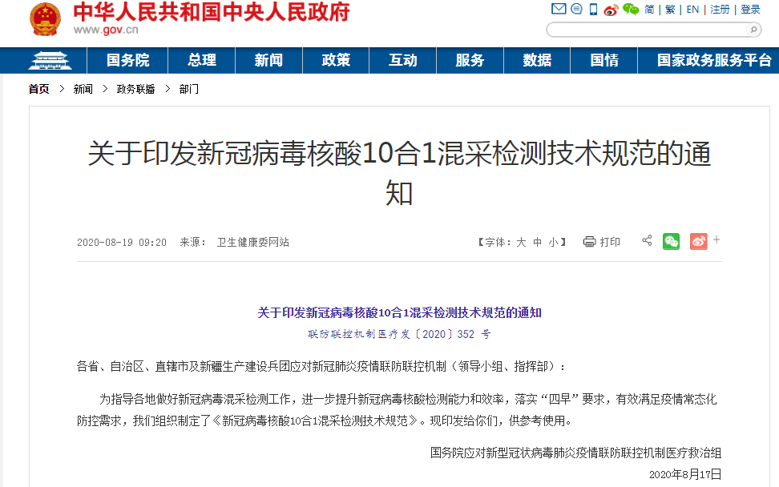

Slide 24
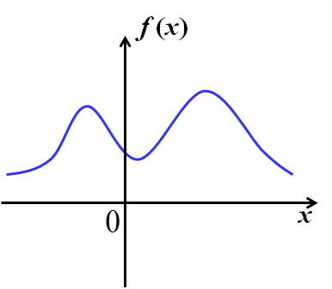
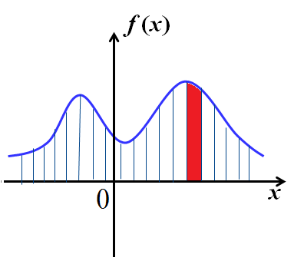
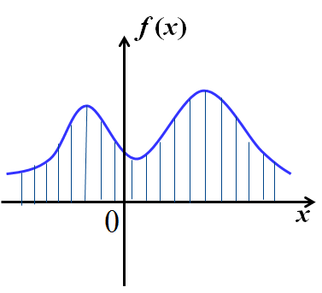
3. 连续型随机变量的数学期望
设X是连续型随机变量，其概率密度为 f (x).
在数轴上插入很密的分点 x₀ <x₁<x₂< …, 则X落在小区间[x_{k}, x_{k+1}] 内的概率是

Slide 25
X 落在小区间[x_{k}, x_{k+1}]内的概率为
当所有的 都充分小时，连续型随机变量 X 的数学期望可以近似表示为

Slide 26
如果
定义2
设连续型随机变量X 的概率密度为
积分
绝对收敛，
则称该积分的值为随机变量
X的数学期望，
简称期望或均值，记为 E (X) ，即
注 : 连续型随机变量的数学期望是一个绝对收敛的积分.

Slide 27
例4（柯西分布）假设随机变量X的密度函数为
求X的数学期望。
由于

Slide 28
设顾客在某银行的窗口等待服务的时间 X (以分计)服从参数 的指数分布，
例题5
试求顾客等待服务的平均
时间?
解
等待服务时间 X 的概率密度为
因此, 顾客平均等待5分钟就可得到服务.

Slide 29
二、随机变量函数的数学期望
应该如何计算Y=g(X)的数学期望呢？
一种方法是，
因为g( X )也是随机变量，
它的分布可以由已知的X 的分布求出来，
故可以按照期望的定义把E [ g(X ) ]计算出来.

Slide 30
例6
已知X 的分布律为
-1 0 1 2
1/4 1/8 1/4 3/8
求 及 的数学期望。
解
0 1 4
1/8 ¼+¼ 3/8
同理

Slide 31
定理1 设
( g为连续函数 )
⑴ 设X为离散型随机变量，其分布律为
若级数
绝对收敛,
则g(X) 的数学期望为
⑵ 设X为连续型随机变量，其概率密度为f(x),
若
绝对收敛,
则g(X) 的数学期望为

Slide 33
例7
设X 服从 N (0，1) 分布，求E (X²), E (X³), E (X⁴)
解

Slide 34
填空题
1分
[填空1]
练习
设随机变量X 的概率密度为
则
作答

Slide 35
例8（最佳决策）
某公司按季度销售某商品的量X 服从
[2000，4000]上的均匀分布，销售1公斤获利3元，屯仓
1公斤亏损1元，为获利最大，该公司应进货多少公斤？
解 设S为进货量，则
，获得利润为
由题意可得
则平均利润为

Slide 36
求 S 使E( Y )最大
可得
（公斤）

Slide 37
定理2 设( X , Y )是二维随机变量, g ( X , Y )是二元连续函数
⑴ 设( X , Y )为离散型随机变量，其联合分布律为
若级数
绝对收敛,
则Z 的数学期望为
⑵ 设X为连续型随机变量，其概率密度为f (x,y),
若
绝对收敛,
则Z 的数学期望为

Slide 38
例9 已知( X,Y )的分布律为
, 求
解

Slide 39
例10
已知 的概率密度
求
解
同理

Slide 40
例10
已知 的概率密度
求
解
一般来说 ， ,那么何时相等？
下一讲我们来学习数学期望性质

Slide 41
三、数学期望的性质
1. 设C 是常数，则E(C )=C ;
2. 若C 是常数，则E(CX )=CE(X );
3.
证明 设

Slide 42
4. 设X、Y 独立，则 E(XY )=E(X )E(Y );
证明 设
由独立性
注意 由E(XY )=E(X )E(Y )不一定能推出X,Y 独立
（当X_{i} 独立时）

Slide 43
例11
设随机变量
的概率密度为
问 X 和 Y 是否相互独立？
解
E(XY )=E(X )E(Y )

Slide 44
求关于X 和Y 的边缘概率密度
因为
所以X 和 Y 不相互独立。

Slide 45
四、几种重要分布的数学期望（自主学习）
1. X 为离散型随机变量
⑴（0—1）分布
⑵ 泊松分布

Slide 46
⑶ 二项分布
X 表示n 重伯努利试验中A发生的次数.
求X 的数学期望
设
则
其中
即
，则
所以

Slide 47
2. X 为连续型随机变量
⑴ 均匀分布
则

Slide 48
⑵ 指数分布
则

Slide 49
⑶ 正态分布
则

Slide 50
填空题
1分
[填空1] [填空2]
练习
已知
服从参数为 3 的指数分布，
X , Y 相互独立，
求
作答

Slide 51
例12
一民航送客载有20 位旅客自机场开出，旅客有
10个车站可以下车，
如到达一个车站没有旅客下车
就不停车。
以 X 表示停车的次数。
求E( X ).（设每个
旅客在各个车站下车是等可能的，
并设各旅客是否下
车相互独立）.
第i 站无人下车,
解 设
第i 站有人下车.
则

Slide 52
例12
一民航送客载有20 位旅客自机场开出，旅客有
10个车站可以下车，
如到达一个车站没有旅客下车
就不停车。
以 X 表示停车的次数。
求E( X ).（设每个
旅客在各个车站下车是等可能的，
并设各旅客是否下
车相互独立）.
解

Slide 53
注 1.
不是相互独立的.
2. 本题是将X分解成数个随机变量之和, 然后利
用随机变量和的数学期望等于随机变量数学期望的
和来求数学期望的, 此方法具有一定的意义.

